Slide 1
Applications Mobiles
420-5GM-BB - Cours 2
Mathieu Brodeur-Béliveau

Slide 2

Agenda de la séance
Présences
Rappel
Conventions de Kotlin
Exercices

Slide 3
Rappel de Kotlin
val = valeur constante
var = valeur mutable
: Type = spécifié le type
Int, Double, Boolean
Char, String
fun calculerPresenceEnClasse(nom: String): Int {
val coursParSemaine = 2
val heuresParSemaine: Int = 5
var presenceParSemaine = 0
if (nom == "Yara") {
presenceParSemaine += heuresParSemaine
}
else if (nom == "Denis") {
presenceParSemaine += heuresParSemaine / 2
}
return presenceParSemaine
}

Slide 4
Rappel de Kotlin
listOf
Liste normal
mutableListOf
Liste modifiable
for (x in array)
For each
fun calculerPresenceEnClasse(nom: String): Int {
var heuresParSemaine: Int = 0
val etudiantsPresent = listOf("Nadine", "Justin", "Arnaud")
val etudiantsAbsent = mutableListOf("Taha", "Ayoub", "Joseph")
for (etudiant in etudiantsPresent) {
if (nom == etudiant) {
heuresParSemaine = 5
}
}
if (nom in etudiantsAbsent) {
heuresParSemaine = 0
}
return heuresParSemaine
}

Slide 5

Conventions de Kotlin
Pour mélanger tout le monde et parce que Google et Microsoft ne s’aime pas
Les conventions de Kotlin != conventions de C#
https://kotlinlang.org/docs/coding-conventions.html

Slide 6
Conventions de Kotlin
Conventions | C# | Kotlin
Constantes | PascalCase | UPPER_SNAKE_CASE
Méthodes | PascalCase | camelCase
Propriétés | PascalCase | camelCase
Accolade ouvrante ( { ) | Sur une ligne vide | À la fin de la ligne de code

Slide 7
public class InvoiceService
{
private const double DefaultTaxRate = 0.1495;
public string CustomerName { get; set; }
public double CalculateTotal(double subtotal, bool includeTax)
{
double total = subtotal;
if (includeTax)
{
total += subtotal * DefaultTaxRate;
}
return total;
}
}
class InvoiceService {
companion object {
const val DEFAULT_TAX_RATE: Double = 0.1495
}
private var customerName: String
fun calculateTotal(subtotal: Double, includeTax: Boolean): Double {
var total: Double = subtotal
if (includeTax) {
total += subtotal * DEFAULT_TAX_RATE
}
return total
}
}

Slide 8

Exercices
Continuer les exercices du dernier cours :
https://kotlinlang.org/docs/kotlin-tour-welcome.html
Si vous avez terminé, allez ouvrir Android Studio
Créez-vous un nouveau projet
Explorez l’IDE !
Lancez l’application dans un émulateur

Slide 9
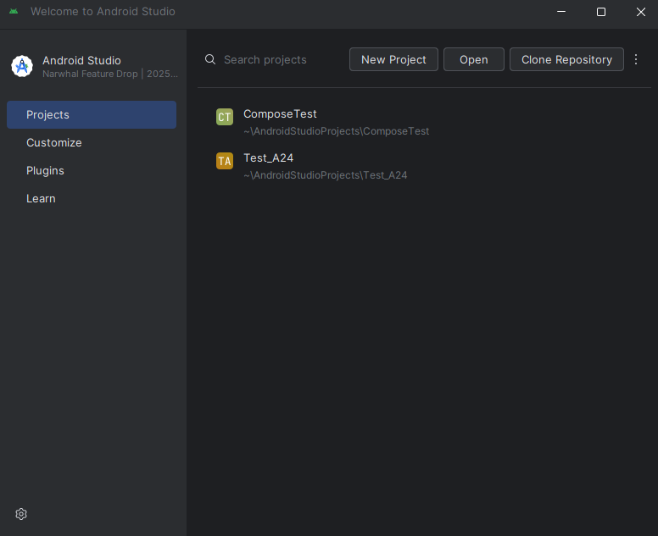
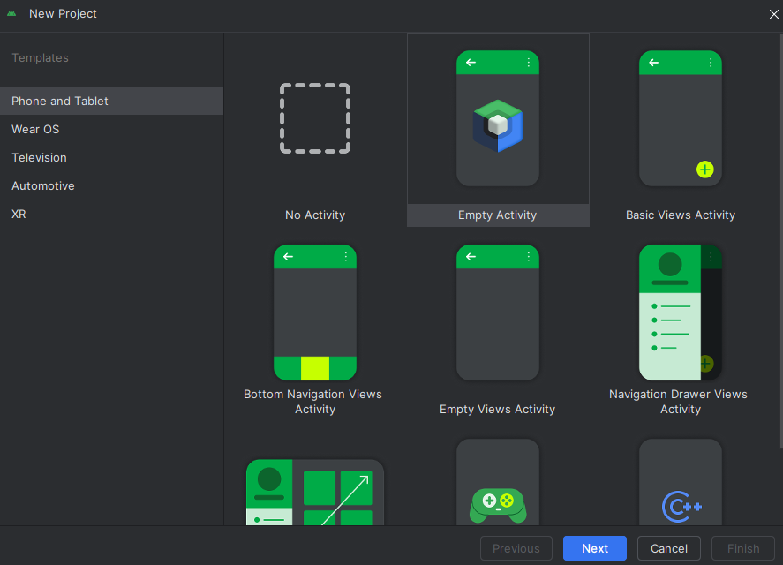
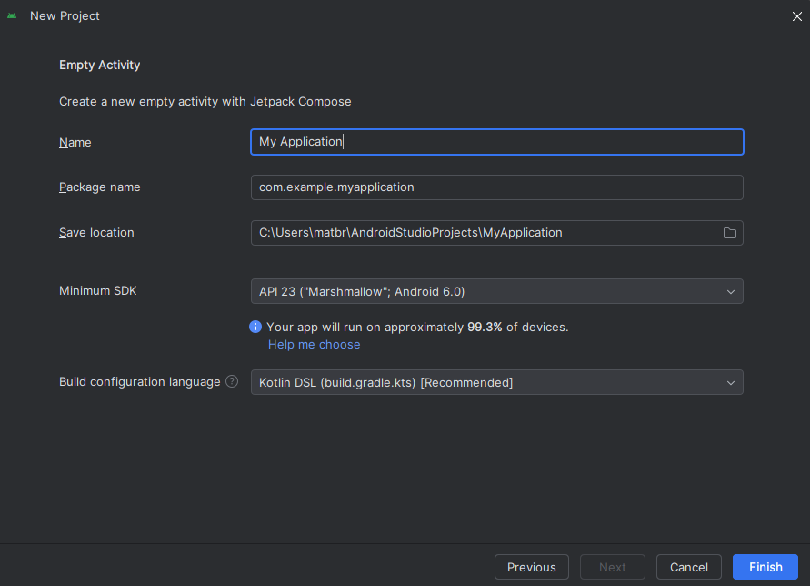



Exercices

